Slide 1
Муниципальное методическое объединение педагогов дополнительного образования
Стажерская площадка для молодых и начинающих педагогов дополнительного образования
«Проектирование образовательной деятельности в условиях современной образовательной среды»
Щедренко Ольга Станиславовна,
методист МБУДО ЦВР «Галактика»,
руководитель ММО педагогов дополнительного образования
15.11.2023

Slide 2


ЦЕЛЬ И ЗАДАЧИ ДОПОЛНИТЕЛЬНОГО ОБРАЗОВАНИЯ
(КОНЦЕПЦИЯ РАЗВИТИЯ ДОПОЛНИТЕЛЬНОГО ОБРАЗОВАНИЯ ДЕТЕЙ ДО 2030 ГОДА)
Создание условий для самореализации и развития талантов детей, а также воспитание высоконравственной, гармонично развитой и социально ответственной личности
Обновление содержания и методов обучения в системе дополнительного образования детей
Вовлечение обучающихся в программы и мероприятия ранней профориентации, обеспечивающие ознакомление с современными профессиями и профессиями будущего, поддержку профессионального самоопределения
Организация воспитательной деятельности на основе социокультурных, духовно-нравственных ценностей российского общества и государства
Обеспечение взаимодействия с наставниками из научных организаций для вовлечения детей в научную деятельность
Расширение возможности для использования в образовательном и воспитательном процессе культурного и природного наследия народов России;
Использование возможностей дополнительного образования для повышения качества образовательных результатов у детей, испытывающих трудности в освоении основных общеобразовательных программ
Включение в дополнительные общеобразовательные программы компонентов, обеспечивающих формирование функциональной грамотности
Создание условий для социально-культурной реабилитации детей-инвалидов

Slide 3
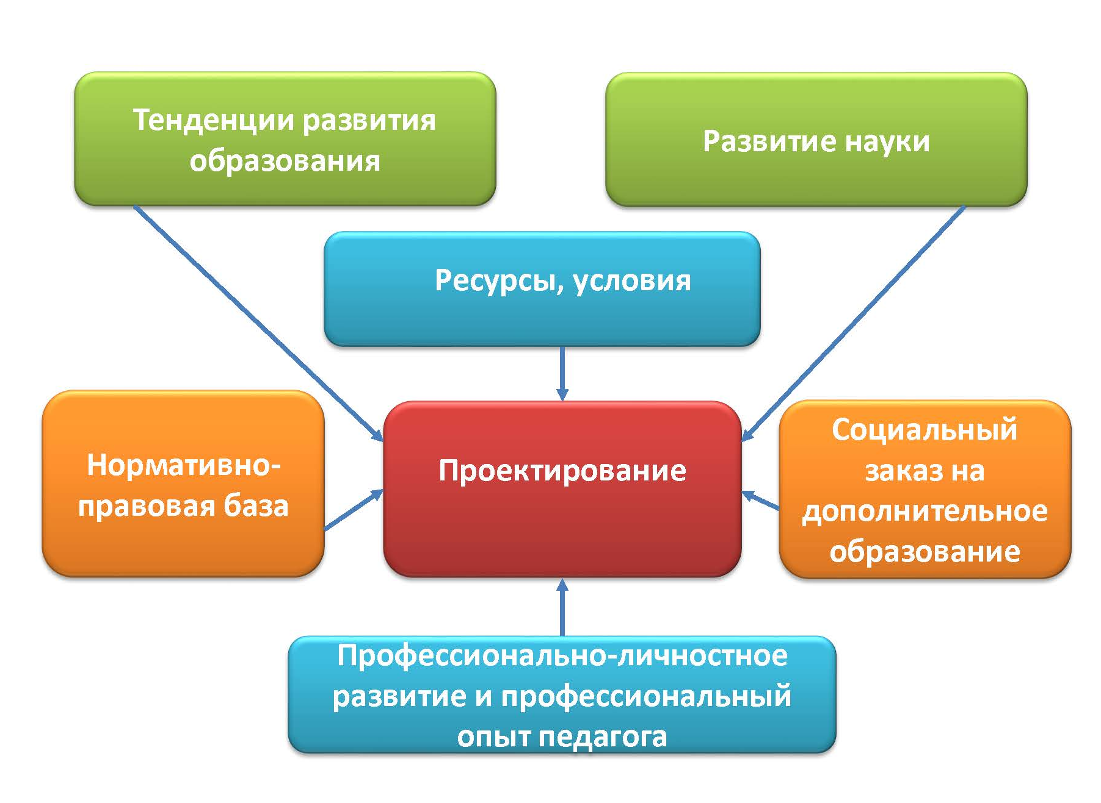

Slide 4
результат
цель
Проектирование профессиональной деятельности необходимо начинать с прогнозирования предполагаемого результата.

Slide 5
SMART -ЦЕЛЬ

Slide 6

Конкурентноспособный
педагог дополнительного образования

Slide 7
Постоянно совершенствовать свои профессиональные навыки и знания
Быть личностью, примером для своих учащихся
Уметь создавать ситуацию успеха для своих учащихся
Устанавливать партнерские отношения с другими организациями и учреждениями
Быть готовым к эффективному неформальному общению с учащимися
Оценивать результаты обучения и вносить коррективы в образовательную деятельность
Постоянно поддерживать интерес детей к занятиям
Обновлять программы обучения и использовать современные технологии.

Slide 8
ТВОРЧЕСКИХ ИДЕЙ!

